Slide 1

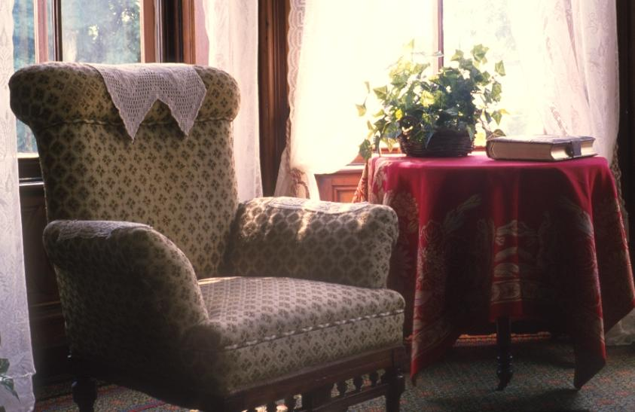
Omgevingszorg bij dementie

Slide 2

Inhoud
Oorzaken gedrag
Materiele omgeving
Immateriële omgeving
Gevolgen dementie
Houvast en veiligheid
Communicatie
Dagstructuur
Dagbesteding
Inrichting

Slide 3
Oorzaken gedrag bij mensen met dementie
Gedrag bij dementie
Verschijnselen van dementie
Invloed van omgeving
Soort dementie
Mate van dementie
Levensgeschiedenis
Coping gedrag
Organisatie van zorg
Materieel
Immaterieel

Slide 4
Organisatie van zorg
Is er een heldere visie?
Welke opvattingen heeft de organisatie met betrekking tot de zorgverlening?
Hoe verloopt het zorgproces?

Slide 5
Materiele omgeving
Meubilair
Kleuren
Contrasten
Hoeveelheid en soorten prikkels
Belang van licht

Slide 6
Immateriële omgeving
Bejegening
Samenstelling van de groep
Privacy
Eigenheid van bewoners
Zorgen voor of zorgen dat
Voorspelbaar en vertrouwd
Belang van bewegen

Slide 7
Gevolgen van dementie
Alles wat vertrouwd was wordt vreemd

Slide 8
Gevolgen van dementie
Dementie: Verlies van controle en veiligheid
Gevolg: Angst, paniek, onmacht, frustratie, verdriet, verwarring, onzekerheid, ontreddering
Hulp bieden: Houvast/stabiliteit en veiligheid

Slide 9
Houvast en veiligheid
Aansluiten bij:
Mogelijkheden
Wensen
Behoeften
Gewoonten/Rituelen

Slide 10

Communicatie
Veilige omgeving
Geen dwang voelen
Belevingsgericht benaderen
Niet laten falen
Op één lijn staan
Weet hebben van de levensloop
Notes:
Communicatie
veilige omgeving; waar geborgenheid geboden wordt, waar een prettige sfeer heerst en vooral een omgeving waar geen haast is. Daarnaast is het van belang dat in deze omgeving
geen dwang wordt gevoeld. Als we mensen met dementie dwingen of als deze zich gecommandeerd voelt, ontstaat er weerstand. De omgeving moet de mensen met dementie
- belevingsgericht te benaderen, afstemmen op de mensen met dementie en meegaan in de beleving is hierbij van groot belang. Ten slotte moet men proberen om de mensen met dementie
- niet te laten falen. Mensen met dementie voelen zich bijna voortdurend falen. Dit falen wordt veroorzaakt door hen te verbeteren, het stellen van te moeilijke vragen, overvragen of door met de in discussie te gaan. Hierdoor kan hij opstandig, boos of agressief worden. Wij noemen dat dan probleemgedrag met de gedachte dat probleemgedrag veroorzaakt wordt door de ziekte.
- Op één lijn staan, met elkaar overleggen en elkaar durven aan te spreken en een open houding zijn hierbij belangrijk.
- weet hebben van de levensloop kan helpen bij het aanbieden van prettige prikkels.

Slide 11

Dagstructuur
Bepaalde sferen creëren, zoals koffiesfeer
Overbodige prikkels afweren
Één prikkel tegelijk laten ervaren
Notes:
Dagstructuur
het is voor mensen met dementie prettig wanneer er bepaalde sferen gecreëerd worden, denk aan een koffiesfeer, een eetsfeer, een dutsfeer of een avondsfeer.
om iets voor elkaar te krijgen moeten overbodige prikkels afgeweerd worden. Dit afweren van prikkels gaat steeds moeilijker, waardoor mensen met dementie zich moeilijk kunnen concentreren.
er kan maar één prikkel tegelijk verwerkt worden, dus niet eten en dan de radio of tv aan of mensen die in en uit lopen.
Zo begrijpt de mens met dementie wat de bedoeling is en kan deze beter functioneren.

Slide 12
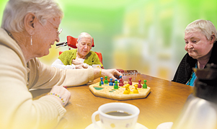
Dagbesteding
Mensen met dementie kunnen zichzelf niet vermaken
Weet hebben van de levensgeschiedenis
Notes:
Dagbesteding:
mensen met dementie kunnen zichzelf niet vermaken. Ze kunnen niets zelf bedenken. Dat is immers een hoger niveau in de hersenen. Daardoor zijn ze volledig afhankelijk van hun omgeving.
weet hebben van de levensgeschiedenis is erg belangrijk. Daar kunnen de prettige prikkels vandaan komen. Hield iemand van klassieke muziek dan kan klassieke muziek een prettige prikkel zijn. Was iemand advocaat geef hem eens wetboeken met pen en schrijfblok. Wij moeten samen op zoektocht gaan om te kijken wat past bij deze mens.

Slide 13

Inrichting
Een veilige omgeving
Bieden van prikkels op juiste momenten en plekken
Alles afgestemd op het individu
Natuur werkt positief op mensen
Notes:
De inrichting :
deze omgeving dient veilig te zijn door o.a.: vertrouwd meubilair, geen nieuwe apparaten
soms hebben mensen met dementie moeite met slapen of rusten. Dit kan komen doordat de slaapkamer of rustruimte te stil is. De hersenen zijn op zoek naar prikkels en dat maakt dat ze uit bed komen. Bij deze mensen kan het helpen om bijvoorbeeld een verkleur lamp aan te schaffen, een muziekje op te zetten of een digitaal fotolijstje. Alles afgestemd op het individu.
en natuur werkt positief op mensen.

